Slide 1
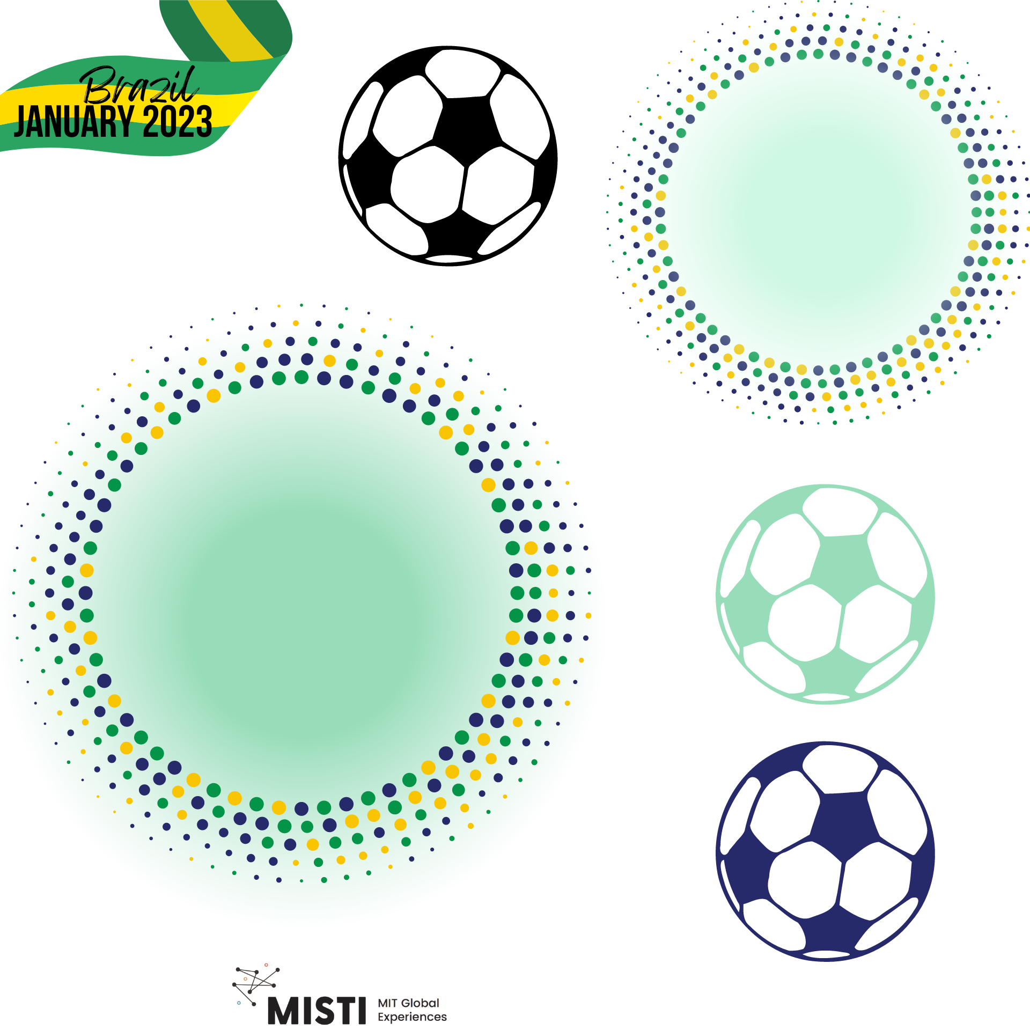
Cientistas
Brasileiros
Gabriela (Unicamp)
Mayra (Unicamp)
Rodolpho (Unicamp)
Notes:
Nós separamos aqui uma pequena seleção de trabalhos brasileiros interessantes e bastante relevantes em ciencia dos polímeros
https://scholar.google.com/citations?view_op=view_citation&hl=pt-BR&user=_K-kmRQAAAAJ&citation_for_view=_K-kmRQAAAAJ:ifOnle78iJkC
https://scholar.google.com/citations?view_op=view_citation&hl=pt-BR&user=_K-kmRQAAAAJ&citation_for_view=_K-kmRQAAAAJ:hqOjcs7Dif8C
https://scholar.google.com/citations?view_op=view_citation&hl=pt-BR&user=8VHEYHsAAAAJ&citation_for_view=8VHEYHsAAAAJ:u-x6o8ySG0sC
https://scholar.google.com/citations?view_op=view_citation&hl=pt-BR&user=Z7_I5OAAAAAJ&citation_for_view=Z7_I5OAAAAAJ:u-x6o8ySG0sC
https://scholar.google.com/citations?view_op=view_citation&hl=pt-BR&user=Z7_I5OAAAAAJ&citation_for_view=Z7_I5OAAAAAJ:l6Q3WhenKVUC
https://journals.sagepub.com/doi/abs/10.1177/147776060402000202
https://scholar.google.com/citations?view_op=view_citation&hl=pt-BR&user=Gc_ZYBcAAAAJ&citation_for_view=Gc_ZYBcAAAAJ:1qzjygNMrQYC

Slide 2
Degradação de polietileno
Contexto: Polietileno
Image from reference
Headshot of professor
Degradação
Prof. Sebastião Canevarolo (UFSCar)
Variáveis: temperatura, perfil da extrusora, etc
Polym. Degrad. Stab. (2006) 91:10 https://doi.org/10.1016/j.polymdegradstab.2006.04.005
Notes:
O polietileno se apresenta, basicamente, de duas formas: alta densidade e baixa densidade
O de alta densidade eh formado por cadeias lineares bem longas
O de baixa densidade, por outro lado, eh formado por cadeias com ramificacoes (como se fossem varios bracos)
Esses plasticos sao muito presentes em nosso dia-a-dia
PEAD: garrafas de produto de limpeza
PEBD: sacolas plasticas
Voces devem imaginar que a quantidade de polietileno que a gente usa e, consequentemente, joga fora eh muito alta
Se a gente nao fizer nada, esses plasticos vao parar na natureza e isso eh um grande problema
Por isso, conseguir degradar esses materiais eh essencial
O grupo do prof Canevarolo estudou como o polietileno de alta densidade se degrada numa extrusora
A extrusora eh um equipamento que derrete o plastico e empurra ele atraves de uma fenda e, por isso, esse tipo de degradacao se chama termo-mecanica. Pra empurrar o plastico, tem um parafuso que fica girando aqui dento e eh nele que tudo acontece
Nessa situacao, a temperatura e ate mesmo o oxigenio fazem com que as grandes cadeias se quebrem em moleculas menores
Quando isso acontece, as cadeias menores que a gente gerou podem ficar do jeito que elas estao ou se juntarem em outras cadeias grandes
Existem uma serie de fatores que influenciam quao bem a gente vai conseguir degradar um material, e o grupo do canevarolo investigou os efeitos da temperatura e perfil da extrusora (ou seja, o formato do parafuso)
ANOTACOES
https://reader.elsevier.com/reader/sd/pii/S0141391004002058?token=8F01B3A3787950A2AD775DC41EE0751C6AB89ABB33FF4D9209DF846FDF50596E4D804DC928186D033F7A35305D1E34C0&originRegion=us-east-1&originCreation=20221226190848
Mecanismos de degradacao para HDPE: chain scission (quebra das cadeias), branching and crosslinking. Acontendem simultaneamente
Degradacao termica e mecanica do polietileno em extrusora
A quantidade de oxigenio eh importante
Durante o processo, as cadeias se quebram devido a temperatura e a presenca de oxigenio ajuda isso
Essas cadeias menores podem ficar do jeito que estao ou se ligarem a outras cadeias, gerando mais ramificacoes, ou conectar duas cadeias distintas
Avaliou os efeitos das propriedades a seguir na degradacao do material
Temperatura
Perfil da extrusora

Slide 3
Sensores para detecção de câncer
Polycation
Contexto: Câncer de Próstata
Polyanion
Water rinse
Alta incidência e mortalidade;
Exames invasivos;
Biópsia líquida.
Layer-by-layer technique
Headshot of professor
Image from reference
Solução: Aplicação de polímeros naturais em biossensores
Profa. Marisa Masumi Beppu (UNICAMP)
Afinidade biológica;
Versatilidade e adaptabilidade.
Appl. Surf. Sci. (2019) 486 https://doi.org/10.1016/j.apsusc.2019.04.227
Notes:
O câncer é uma preocupação global de saúde como vocês devem saber. Em especial o câncer de próstata é o segundo mais frequente na população global masculina e em relação a mortalidade ele ocupa a 5ª posição.
Então há um grande interesse em se diagnosticar essa doença logo no início para aumentar as probabilidades de sobrevivência do paciente.
O diagnóstico conclusivo é feito por meio de biopsias de tecido, que é um exame bastante invasivo, o que dificulta o monitoramento da doença por esse exame, que teria que ser repetido com uma certa regularidade
Por isso, tem crescido as pesquisas envolvendo biópsias líquidas, que é um exame minimamente invasivo e mais confortável para o paciente.
Para a biópsia líquida, é coletado amostras de sangue, saliva ou urina e analisados os componentes ali presentes.
No caso do câncer de próstata, uma possibilidade é detectar a presença de células tumorais que estão circulando pela corrente sanguínea.
Assim muitas pesquisas estão sendo desenvolvidas para criar tecnologias baseadas em biopsia líquida, como os sensores. E os grandes desafios dessas tecnologias é que elas precisam interagir de forma muito sensível e seletiva com os compostos que queremos detectar.
Uma estratégia usada pelo grupo de pesquisa da prof. Marisa é o uso de polímeros naturais que apresentam afinidade biológica com as células tumorais.
E a grande vantagem dessa estratégia é que os polímeros naturais são bastante versáteis, permitindo controlar as características que desejamos para o material.
Eles depositaram um filme de dois polímeros de cargas opostas por meio dessa técnica que envolve ciclos de imersão nas soluções dos polímeros
Eles exploraram o ácido hialurônico, que é um polímero presente em tecidos conjuntivos de mamíferos, tendões e pode ser produzido por microrganismos. E esse polímero interage com as células de câncer de próstata

Slide 4


Bolsa de sangue poliméricas
Contexto: PVC e plastificantes (ftalatos) em bolsas de sangue
Solução: Membrana de polímero natural
Headshot of professor
Profa. Marisa Masumi Beppu (UNICAMP)
Celulose;
Glucomanana;
Fibroína de seda;
Amido;
Gelatinas.
Image from reference
Headshot of professor
Maleabilidade;
Resistência mecânica;
Profa. Mariana de Moraes (UNICAMP)
Propriedades de barreira;
Não toxicidade.
Notes:
Outra linha de pesquisa desenvolvida pela Profa Marisa, em conjunto com a Prof. Mariana é o desenvolvimento de membranas para fabricação de bolsas de sangue
O material muito utilizado para a fabricação das bolsas de sangue é o PVC
Mas muitos requisitos são necessários para uma bolsa de sangue né, não queremos que nada contamine o sangue e que seja um material que não rompa facilmente
Então deve ser um material maleável, com uma boa resistência mecânica, com propriedades de barreira, biocompatível e que não apresente toxicidade.
E para que o PVC atenda esses requisitos é necessária a adição de aditivos durante seu processamento.
Um desses aditivos são os plastificantes, que vão aumentar a maleabilidade do produto final.
Os plastificantes mais usados em PVC são os ftalatos, e no caso de bolsas de sangue o DEHP
Os plastificantes não são quimicamente ligados ao PVC e durante a utilização desse material médico ocorre a migração para o sangue, o que é um problema
Após a exposição a doses elevadas de DEHP tem sido observados diversos efeitos tóxicos para a saúde humana, principalmente no sistema reprodutivo.
O DEHP é um possível desregulador endócrino e em toxicidade crônica é carcinogênico.
Assim tem se buscado materiais alternativos para a produção de bolsas de sangue.
Esses devem ser biocompatíveis e atóxicos. Entre as fontes naturais exploradas estão: celulose, glucomanana, fibroina de seda, amido e gelatinas
Essas fontes tem sido combinadas para tentar obter um material com todos os requisitos desejados

Slide 5
Membranas para Cicatrização
Contexto & Motivação
Desafio: Feridas crônica;
Problema de saúde pública.
Solução: Tratamentos avançados.
Membranas de biopolímeros;
Matriz de liberação de fármacos.
Headshot of professor
Images of materials
Profa. Mariana de Moraes (UNICAMP)
Alginato
Quitosana
Fibroína de Seda
Pacheco, M. S. et al. (2020). Int. J. Biol. Macromol. https://doi.org/10.1016/j.ijbiomac.2020.02.140

Slide 6
Membranas para Cicatrização
Membranas em Multicamadas
Propriedades
Alginato: ambiente úmido com propriedades regenerativas;
Quitosana: incorporação de fármaco e atividade antimicrobiana;
Fibroína de seda: suporte mecânico e barreira biológica.
Incorporação de fármaco.
Propriedades mecânicas e térmicas.
Propriedades biológicas e de barreira.
Image from reference
Headshot of professor
Profa. Mariana de Moraes (UNICAMP)
Pacheco, M. S. et al. (2020). Int. J. Biol. Macromol. https://doi.org/10.1016/j.ijbiomac.2020.02.140

Slide 7
Estruturas para reparar ossos
Contexto: Engenharia de Tecidos
Image from reference
Headshot of professor
Nanofibras de celulose
Solução: Celulose + Vidro Bioativo
Porosidade e Rugosidade
Resistência mecânica
Biocompatibilidade
Bioatividade
Leve
Produção fácil e verde
Utilização in vivo
Bioativo
Profa. Liliane Lona (Unicamp)
Ferreira, V. F. et al. (2019). Nanoscale. https://doi.org/10.1039/C9NR05383B
Notes:
Esses materiais precisam ser muito bem escolhidos pra garantir que as celulas vao se aderir (ou seja, se fixar) e crescer
Ao longo dos anos, foi se percebendo que os polímeros são adequadas para garantir as funções vitais das células e permitir a regeneração de tecidos
Nesse contexto, comecou-se a pensar na celulose, dado que ela eh um polimero abundante na natureza.
Alguns geis feitos de estruturas de celulose, chamadas de nanocelulose, tem algumas propriedades interessantes como flexibilidade, resistencia mecanica e biocompatibilidade. Biocompatibilidade significa o seguinte: se voce recebe um implante de algo que eh biocompativel, seu corpo nao estranha e aceita o implante tranquilamente.
Mas tem um problema, esse material nao eh bioativo, ou seja, nao faz o osso se regenerar
Para resolver esse problema, a Liliane em colaboracao com outros pesquisadores desenvolveu um material que combina as nanofibras de celulose com vidro bioativo. Sim, nos estamos falando de vidro mesmo, muito parecido com o que a gente usa na janela
O vidro ativo, diferente da celulose, libera ions que ajudam as celulas a se desenvolverem
Isso permite manter as caracteristicas boas da celulose preencher a caracteristica que faltava: bioatividade
Além disso, esses géis apresentam outras características interessantes, como a leveza (nao quero algo pesado em cima de uma fratura), a produção fácil e verde, a possibilidade de se utilizar in vivo, ou seja, diretamente na fratura, e a possibilidade de fazer as celulas crescerem e o osso se regenerar
ANOTAÇÕES
https://pubs.rsc.org/en/content/articlehtml/2019/nr/c9nr05383b
A engenharia de tecidos [e uma área que estuda a utilização de materiais para recuperar tecidos biológicos perdidos, como pele e osso
Ao longo dos anos, foi se percebendo que estruturas em 3D feitas de polímeros são adequadas para garantir as funções vitais das células e permitir a regeneração de tecidos
Especificamente para formação de ossos: inserir celulas do paciente nessa estrutura antes de implantar ou colocar a estrutura na fratura
Saber selecionar o material dessas estruturas eh importante para garantir a adesao e crescimento das celulas
Geis de nanocelulose apresentam propriedades unicas: flexivel, forte e biocompativel.
Problema: nanocelulose nao eh bioativa o suficiente para promover a regeneracao de ossos. Ou seja, ela nao faz o osso se regenerar
Solucao: fabricacao de estruturas porosas formadas por nanocelulose com vidro bioativo
Essas estruturas sao capazes de regenerar ossos
Isso permite unir as vantagens das duas coisas: a flexibilidade e biocompatibilidade da celulose com a bioatividade do vidro
Vidro libera ions que ajudam as celulas a se desenvolverem
Esse material pode ser utilizado para regenerar ossos em vivo
Produzido de forma facil e sustentavel
leve

Slide 8
Impressão 3D de poliácido lático
Poliácido lático (PLA)
Headshot of professor
Produzido a partir de fontes renováveis
Alta resistência mecânica, excelente termoformagem, biocompatibilidade
Embalagens e dispositivos médicos
Processamento em altas temperaturas (185-190°C)
Profa. Marina Fernandes Cosate de Andrade (UNICAMP)
Image from reference
Headshot of professor
Profa. Ana Rita Morales (UNICAMP)
Bull. Mater. Sci. (2020) 43:74 https://doi.org/10.1007/s12034-019-2025-8
Notes:
Produzido a partir de fontes renováveis: milho, cana-de-açúcar, beterraba, etc.
Alta resistência mecânica, excelente termoformagem, biocompatibilidade.
Aplicações na área de embalagens e dispositivos médicos.
MAS… Seu processamento normalmente requer altas temperaturas (190°C), gerando ruptura de cadeias e degradação térmica.

Slide 9
Impressão 3D de poliácido lático
Solução:
Impressão 3D moldada em solvente
Temperatura ambiente
Software: AutoCad
Dissolução em solvente e extrusão
Vantagens:
As propriedades do PLA são mantidas
Formação de estruturas complexas
Headshot of professor
Profa. Marina Fernandes Cosate de Andrade (UNICAMP)
Image from reference
Headshot of professor
Profa. Ana Rita Morales (UNICAMP)
Bull. Mater. Sci. (2020) 43:74 https://doi.org/10.1007/s12034-019-2025-8
Notes:
Impressão 3D moldada em solvente: temperatura ambiente, termoplásticos dissolvidos e não derretidos.
O objeto é previamente modelado em um software, tal como AutoCad.
O polímero é dissolvido em um solvente específico e posteriormente extrusado sobre uma superfície coletora para formar o produto final.
À medida que o solvente evapora, o polímero mantém a estrutura impressa.
Usando esse método, é possível manter as propriedades do poliácido lático.
O uso do solvente permite a configuração de estruturas complexas que os métodos convencionais de fundição não permitem.
Foi feito um estudo de como os diferentes parâmetros do processo afetaram a espessura, rugosidade superficial e qualidade dos filmes impressos.

